Slide 1
Estrutura de Dados 2
Revisão
Dispositivos de Armazenamento
Sistemas de Arquivos

Slide 2
Introdução
Hierarquia de memória:
  Cache de CPU (Static RAM)
  RAM (Dynamic RAM ou memória principal)
  HDD
  CD-ROM/DVD
  Fitas Magnéticas
Armazenamento volátil
Velocidade e preço menores
Capacidade aumenta
Armazenamento não-volátil
Continuarão a ser a mídia de escolha primária para grandes bancos de dados nos próximos anos.
Normalmente utilizadas para backups.

Slide 3
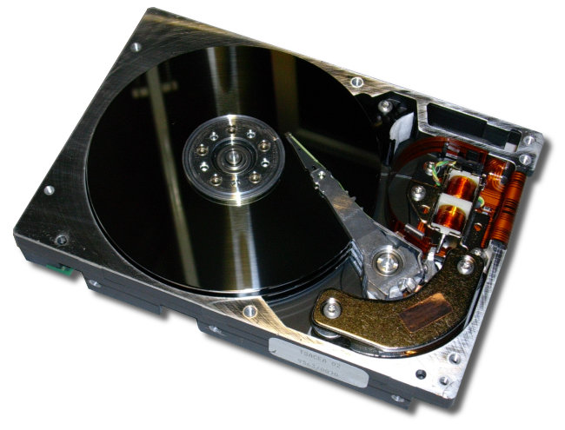
Introdução
Como é um Hard Disk Drive (HDD)?

Slide 4
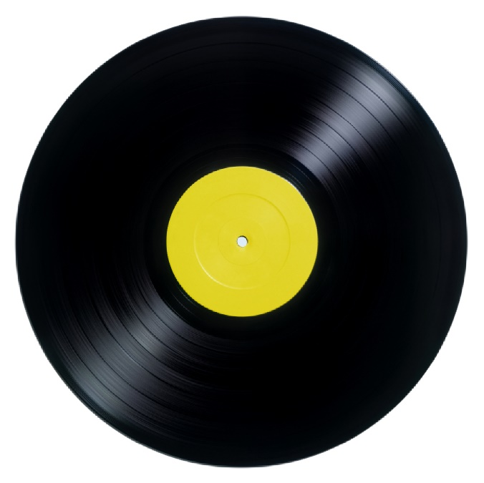
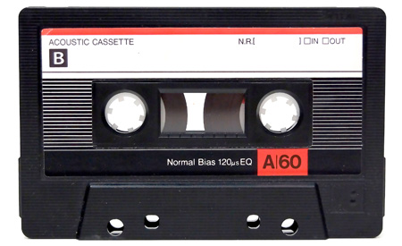
HDD
Um HDD é um dispositivo endereçável de acesso aleatório
  Pode-se iniciar uma operação em qualquer ponto da superfície do disco
  Exemplo: como ouvir a última música nestas mídias?

Slide 5
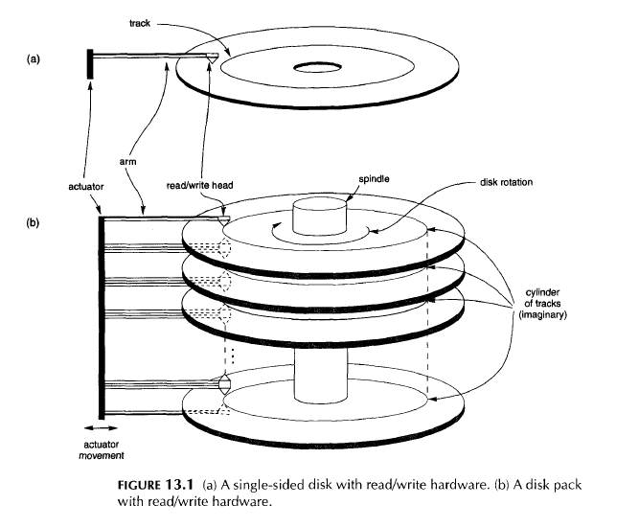
HDD
Quais são as componentes de um HDD?

Slide 6
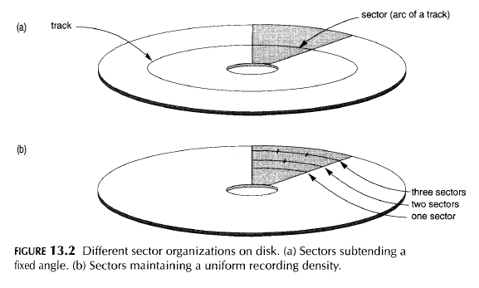
HDD

Slide 7
HDD
Tamanho dos setores é definido pelo fabricante
Tamanhos típicos:
  512 bytes (convencional)
  4096 bytes (Advanced Format)
Trilhas mais distantes do centro podem ter mais de um setor para manter a densidade de bits constante
  Zone Bit Recording (ZBR)

Slide 8
Dúvidas
Quais informações podem ser utilizadas para identificar unicamente um setor em um disco?
Número do cilindro (identifica a trilha)
Número do cabeçote (identifica a superfície)
Número do setor
Técnica de endereçamento conhecida como CHS

Slide 9
HDD
Como se dá a a gravação de dados em um HDD?
  O dado vai para um cache, onde é codificado
  Setores livres do HDD são escolhidos. O atuador move o cabeçote para aqueles setores momentos antes da gravação ocorrer (tempo de busca)

Slide 10
HDD
Continuação...
  O cabeçote espera o setor passar embaixo dele (tempo de latência)
  Quando é chegada a hora de escrever os dados, o cabeçote envia sinais eletromagnéticos para o disco, alterando a orientação magnética dos bits daquele setor, passando a representar os dados (taxa de transferência)

Slide 11
HDD
A leitura se dá de modo análogo
Tempo total para escrever/ler dados em um disco:
T = Busca + Latência + Transferência

Slide 12
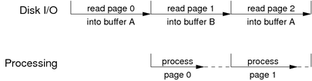
Buffering Duplo
Técnica utilizada para acelerar a leitura de dados de um disco
Enquanto da CPU processa um buffer recém-carregado, um outro buffer é preenchido
  Exige a presença de um controlador de disco para deixar a CPU livre

Slide 13
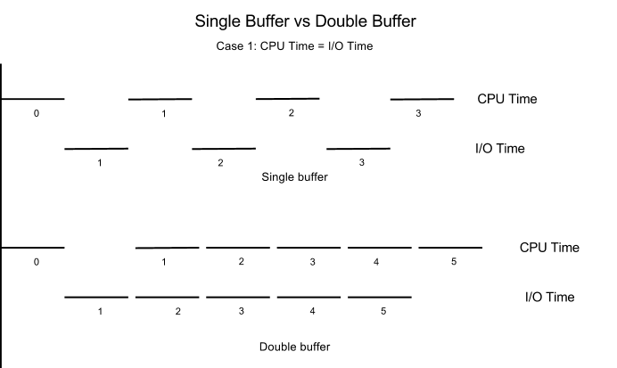
Buffering Duplo

Slide 14
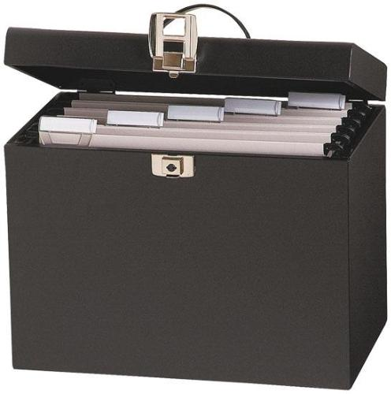
Sistemas de Arquivos
Componente que realiza a interface com o HDD
Constitui uma abstração para armazenar, recuperar e alterar arquivos em um HDD
Gerencia dados e metadados dos arquivos, assim como o espaço disponível
Garante a integridade

Slide 15
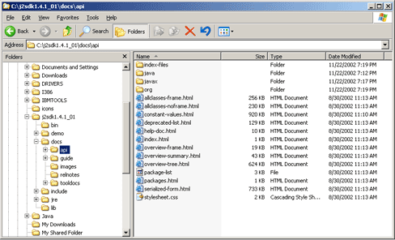
Sistemas de Arquivos
Funcionam como um “biblioteca”:
  Armazena a posição de cada arquivo no HDD em uma Tabela Mestre de Arquivos (Master File Table, MFT)

Slide 16
Gerência de Espaço
Os setores possuem, em geral, 512 Bytes
Cluster, a menor parte reconhecida e lida por um SO, pode possuir diversos setores
Um arquivo pode ser dividido em vários clusters
Um cluster pode possuir, no máximo, um arquivo
O que é melhor? Um cluster de grande ou baixa capacidade?

Slide 17
Gerência de Espaço
Clusters grandes desperdiçam um alto número de bytes (slack space)
Exemplo:
  Suponha que vamos gravar um arquivo de 100KB em um sistema onde o cluster é de 1MB
  Este arquivo seria armazenado em um cluster, desperdiçando os outros 900KB

Slide 18
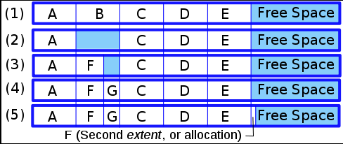
Gerência de Espaço
Sucessivas operações de escritas e exclusões causam um fenômeno conhecido como fragmentação, causando alto impacto no desempenho de operações de leitura/escrita
Exemplo:

Slide 19
Gerência de Espaço
Pergunta:
  Cabe utilizar as estratégias de fit (best-fit, worst-fit, first-fit) no armazenamento em HDDs para reduzir a fragmentação?

Slide 20
File Control Block
É uma estrutura que indica o estado de um arquivo aberto
Dentre outras informações, possui:
  Número do registro sendo lido, quando o arquivo está sendo lido de modo sequencial
  Número do registro a ser lido, quando o arquivo está sendo lido de modo aleatório

Slide 21
Exercício
Considere que um determinado SO leia clusters de 32 KB, onde cada setor possui 512 bytes
Considere, ainda, que exista uma Árvore AVL onde as chaves são inteiros de 16 bits e os valores também são inteiros de 16 bits
Qual o tamanho máximo desta árvore de modo que ela seja carregada em memória com somente uma leitura?

Slide 22
Para a próxima aula
A turma deve ser dividida em 3 grupos
  Grupo 1: Criar um programa em C que dê a posição, em bytes, do início da primeira ocorrência da palavra “ED2” em um arquivo a ser passado como parâmetro.
  Grupo 2: idem, porém em Java
  Grupo 3: idem, porém em Python

